Slide 1
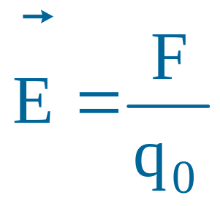
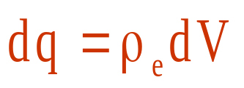
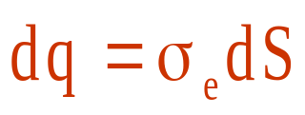
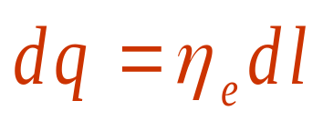
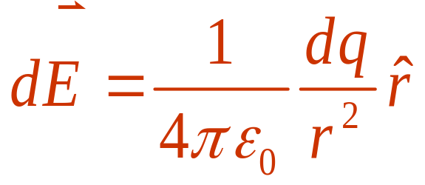
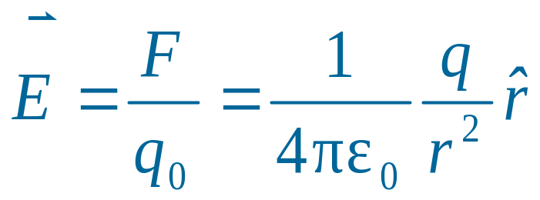
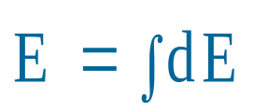
电荷 电场 电荷
电场强度:
电场强度的计算
库仑定律
静电力的叠加原理

Slide 2







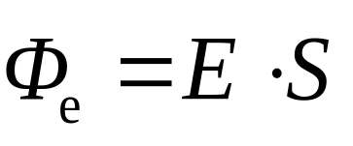
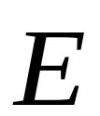
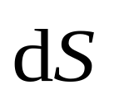

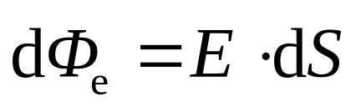
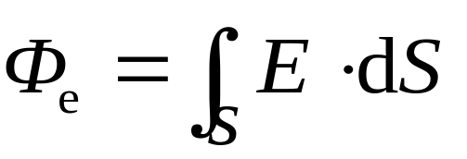
§3、高斯定理（Gauss theorem）
1、电场线 （电场的图示法）
2、电场强度通量—通过电场中某一个面的电场线数叫做通过这个面的电场强度通量.
均匀电场 ， 与平面夹角
非均匀电场电通量

Slide 3
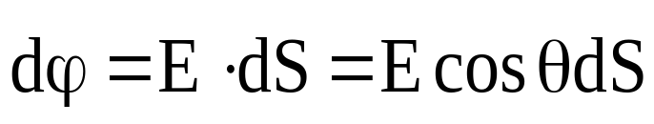
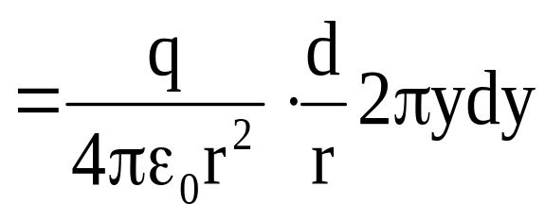
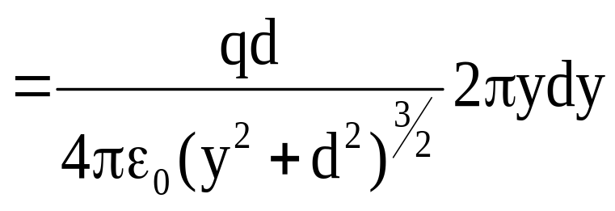

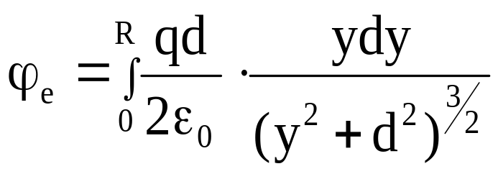
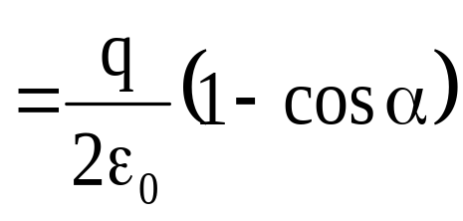
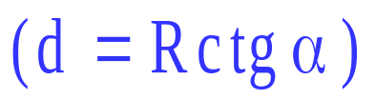
例1、如图所示，在点电荷q的电场中，取半径R的平面，
q在该平面的轴线上的A 点，求通过此圆平面的电通量
R
.
α
o
q
r
y
d

Slide 4
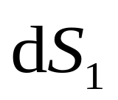


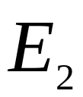


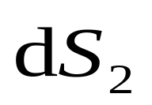
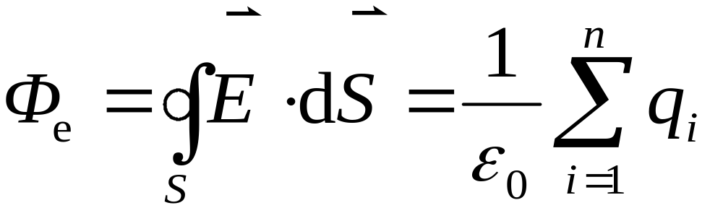
闭合曲面的电通量
规定:面的法向指向外侧
——净穿出闭合曲面的电场线的总条数
3、高斯定理
在真空中,通过任一闭合曲面的电场强度通量,等于该曲面所包围的所有电荷的代数和除以ε₀.
（电通量与面外电荷无关，闭合曲面称为高斯面）

Slide 5
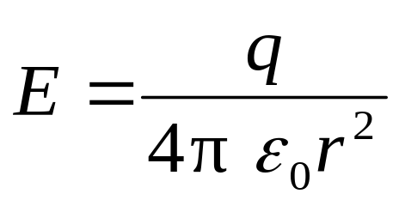
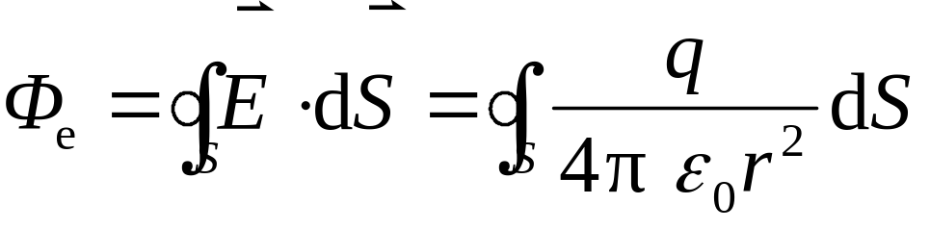

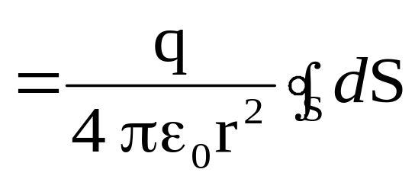

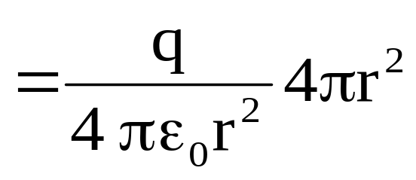
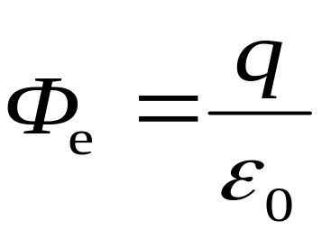
库仑定律
高斯定理的导出
电场强度叠加原理
1） 点电荷位于球面中心
+

Slide 6
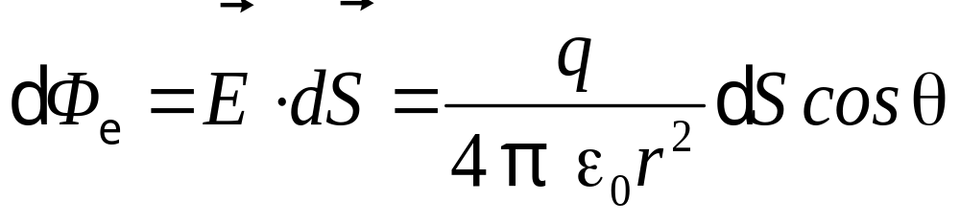
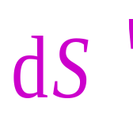
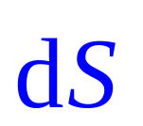
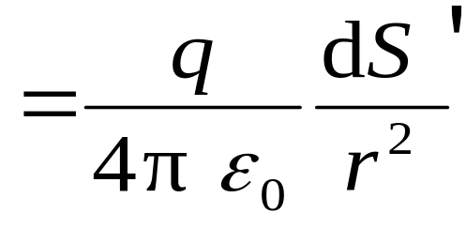
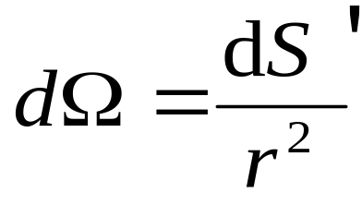
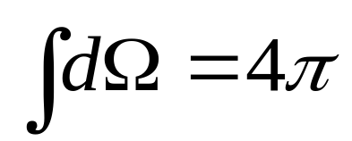
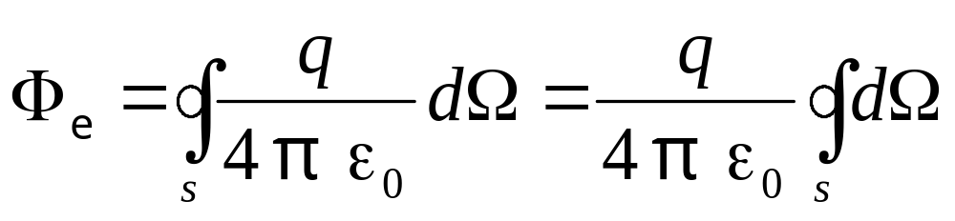
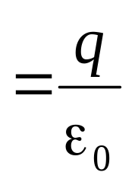
2) 点电荷在任意封闭曲面内
+
立体角P20
（球面度）

Slide 7
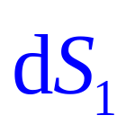

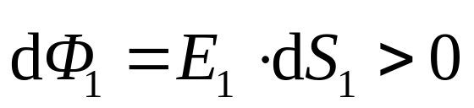
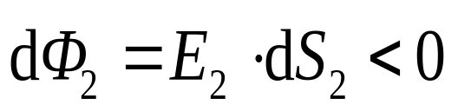
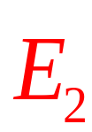

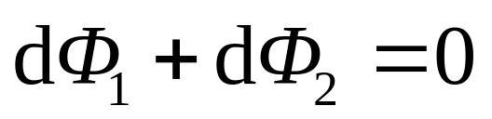
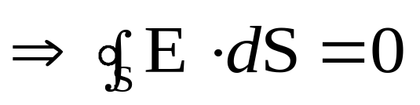

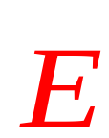
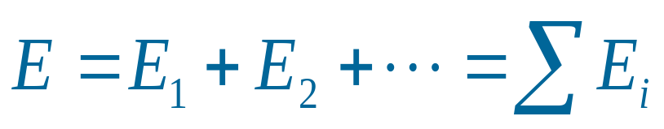


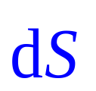

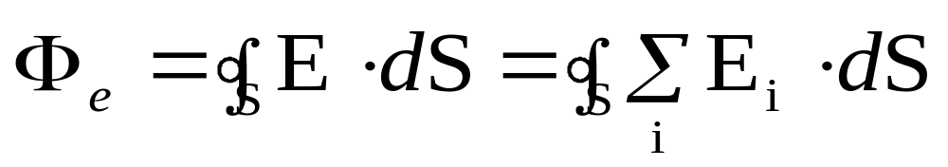
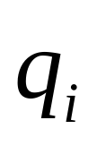
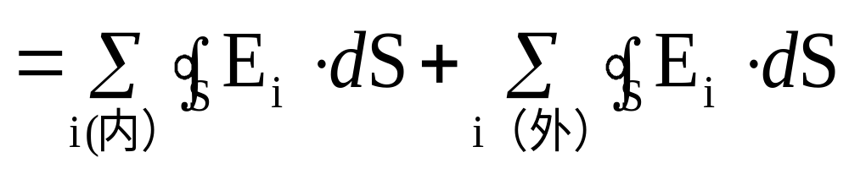

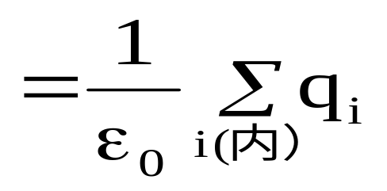
3) 点电荷在封闭曲面之外
4) 多个点电荷产生的电场
0

Slide 8
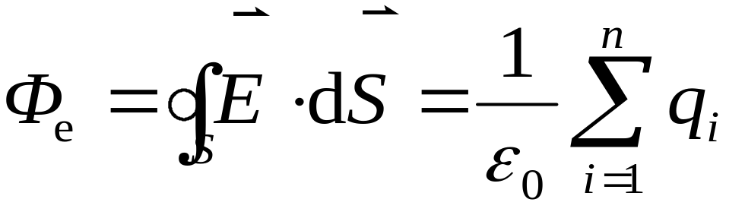




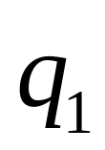



高斯定理
注意：
（1）S必须是闭合曲面
*
（2）高斯面上的E是总的场强，由内外电荷共同产生
（3）穿过高斯面的电通量仅与面内电荷的代数和有关
（4）静电场是有源场
电荷连续分布：

Slide 9





4、高斯定理的应用
（1）求电通量（2）求电场强度
E
S₁
S₂
60⁰

Slide 10




1）通过整个球面的电通量为
R
.
α
o
q
2）通过圆平面的电通量=球冠

Slide 11


Slide 12
例1、均匀带电的球壳内外的场强分布。设球壳半径为 R，所带总电量为 Q。
dq
dE'
dE+dE'
r
dE
dq’
它具有与场源同心的球对称性, 场强的方向沿着径向，且在球面上的场强处处相等。

Slide 13


















解（1）
+
+
+
+
+
+
+
+
+
+
+
+
（2）

Slide 14












例2 无限长均匀带电直线的电场强度
无限长均匀带电直线，单位长度上的电荷，即电荷线密度为λ，求距直线为r处的电场强度.
解
对称性分析：轴对称
选取闭合的柱形高斯面
+
+
+
+
+
+

Slide 15



+
+
+
+
+
+

Slide 16








例3 无限大均匀带电平面的电场强度。电荷面密度为σ
解：对称性分析 垂直平面
选取闭合的柱形高斯面
+ + + + + + + + + +
+ + + + + + + + + +
底面积
+ + + + + + + + + +
+ + + + + + + + + +
+ + + + + + + + + +
+ + + + + + + + + +
+ + + + + + + + + +
+ + + + + + + + + +
+ + + + + + + + + +
+ + + + + + + + + +
+ + + + + + + + + +
+ + + + + + + + + +

Slide 17









练习：P90 1-17

Slide 18






例4、一带电球体的半径为R，电荷体密度ρ= b r。求其场强分布。
解：选取同心的球面为高斯面。
r
r
R

Slide 19






书P90 1-16 无限长均匀带电圆柱面的电场。设沿轴线方向单位长度带电量为λ。
dq
r
dq′
具有与场源同轴柱对称性,场强的方向沿着径向，且在距轴线r处的场强处处相等。

Slide 20








r

